Slide 1
ADMINISTRACIÓN DE MEDICAMENTOS ORALES: ¿CÓMO Y CUANDO?
Vol 29, nº 06 - 2021

Slide 2
Sumario
INTRODUCCIÓN
MANIPULACIÓN DE MEDICAMENTOS ORALES
¿CUÁNDO TOMAR LOS MEDICAMENTOS?
INTERACCIONES ENTRE ALIMENTOS Y MEDICAMENTOS
IDEAS CLAVE

Slide 3
INTRODUCCIÓN
La administración de un medicamento debe realizarse siguiendo las condiciones descritas en su Ficha Técnica (FT).
Una administración inadecuada de medicamentos (errores en manipulación, momento incorrecto, interacciones entre medicamentos y alimentos) puede comprometer la eficacia del tratamiento o aumentar efectos adversos.

Slide 4
MANIPULACIÓN DE MEDICAMENTOS ORALES (I)
Circunstancias que dificultan la administración de formas orales sólidas (comprimidos, cápsulas): ajustes de dosis, problemas de deglución, pacientes pediátricos, sondas de alimentación o razones económicas.
Puede ser necesario manipular las formas orales sólidas (fraccionar, triturar o disolver comprimidos, abrir cápsulas).

Slide 5
MANIPULACIÓN DE MEDICAMENTOS ORALES (II)
Importante conocer en qué casos puede hacerse de forma segura, sin que afecte a la eficacia y/o seguridad del tratamiento.
Consultar la FT para asegurarse de que la manipulación propuesta es compatible con la formulación del medicamento.

Slide 6
MANIPULACIÓN DE MEDICAMENTOS ORALES (III)
En ocasiones, FT no especifica posibilidad de partir, triturar…: habría que tener en cuenta ciertos factores (ver tabla 1).
El paciente o cuidador que manipule medicamentos debe recibir información (verbal y escrita), especialmente si se trata de medicamentos peligrosos.

Slide 7
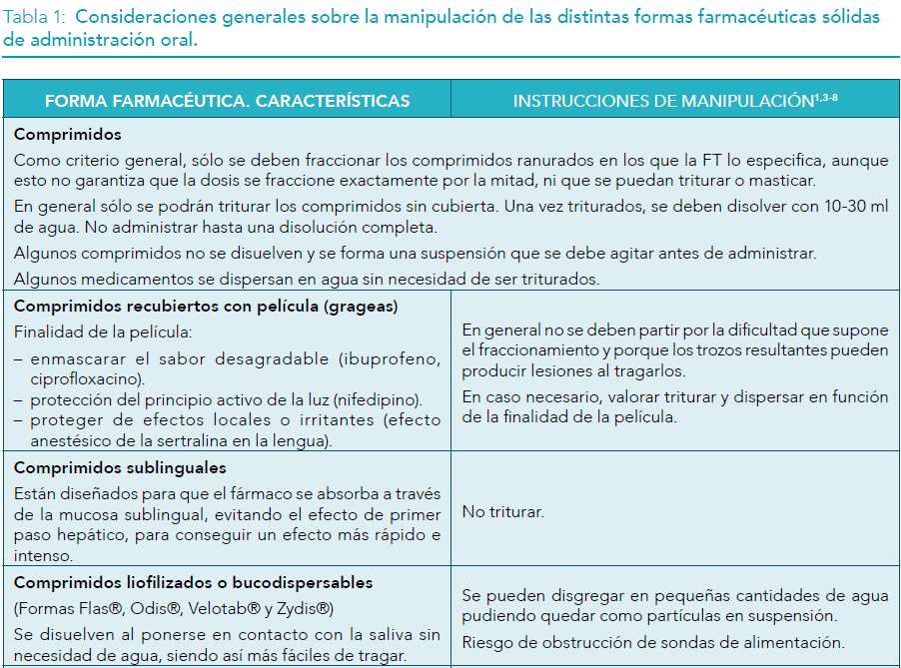

Slide 8
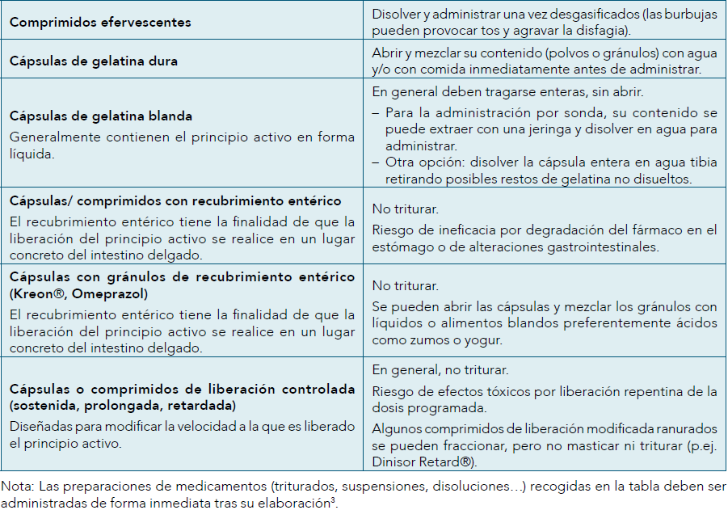

Slide 9
¿CUÁNDO TOMAR LOS MEDICAMENTOS? (I)
Para algunos medicamentos un horario de administración no adecuado puede producir una menor efectividad o peor tolerabilidad.
La mayoría de las veces falta información sobre cuál sería el mejor horario de administración.

Slide 10
¿CUÁNDO TOMAR LOS MEDICAMENTOS? (II)
Cronoterapia: práctica de adecuar el horario de administración de las dosis en relación con los ritmos circadianos para mejorar la eficacia y minimizar los efectos adversos.
Puede ser importante para algunos fármacos (ver tabla 2).

Slide 11
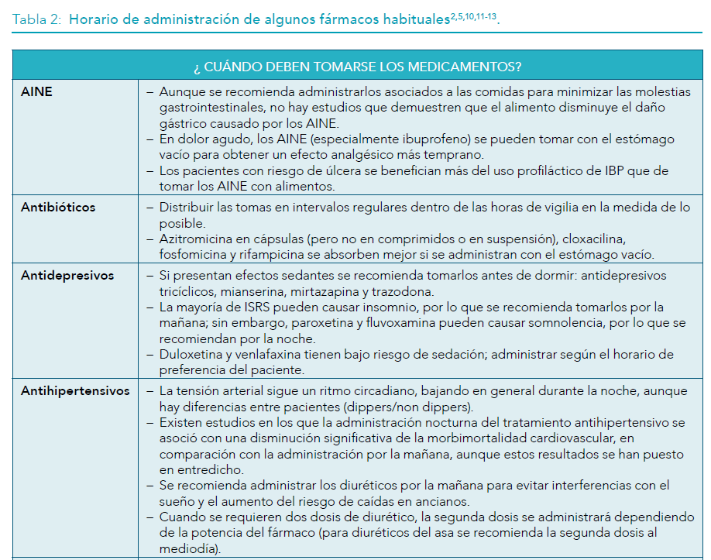

Slide 12
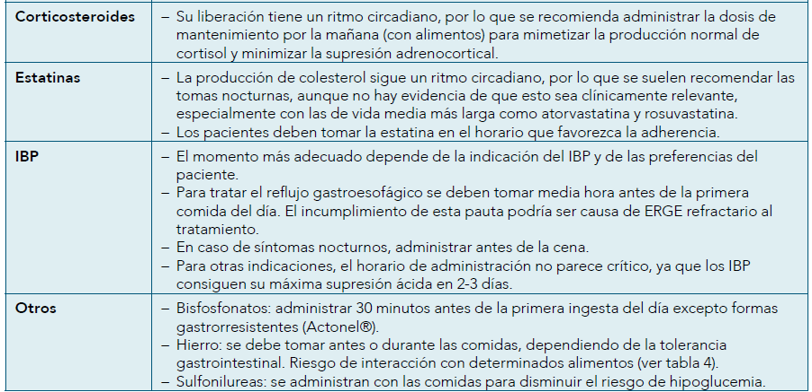

Slide 13
¿CUÁNDO TOMAR LOS MEDICAMENTOS? (III)
Aunque las comidas pueden influir en la absorción del fármaco, pueden mejorar la tolerabilidad gastrointestinal y servir de recordatorio para la toma de medicación.
Tratamientos crónicos: preferible que el horario de administración se relacione con las comidas para facilitar la adherencia.
Tomar los fármacos con o sin comida: pierde importancia si la respuesta terapéutica es adecuada.

Slide 14
INTERACCIONES ENTRE ALIMENTOS Y MEDICAMENTOS (I)
Interacciones: pueden ser una fuente de efectos adversos y de alteraciones en la respuesta farmacológica.
El concepto de interacción entre alimentos y medicamentos es muy amplio y puede afectar de diversas formas dependiendo de si el efecto de la interacción se ejerce sobre el medicamento (IAM), sobre el alimento (IMA) o sobre ambos.

Slide 15
INTERACCIONES ENTRE ALIMENTOS Y MEDICAMENTOS (II)
Cuando un medicamento influye sobre el aprovechamiento de los nutrientes puede afectar al estado nutricional de los pacientes (ver tabla 3).
IAM: pueden aparecer efectos beneficiosos (mejora de la eficacia, reducción de efectos adversos) o perjudiciales (disminución de la eficacia, toxicidad).

Slide 16
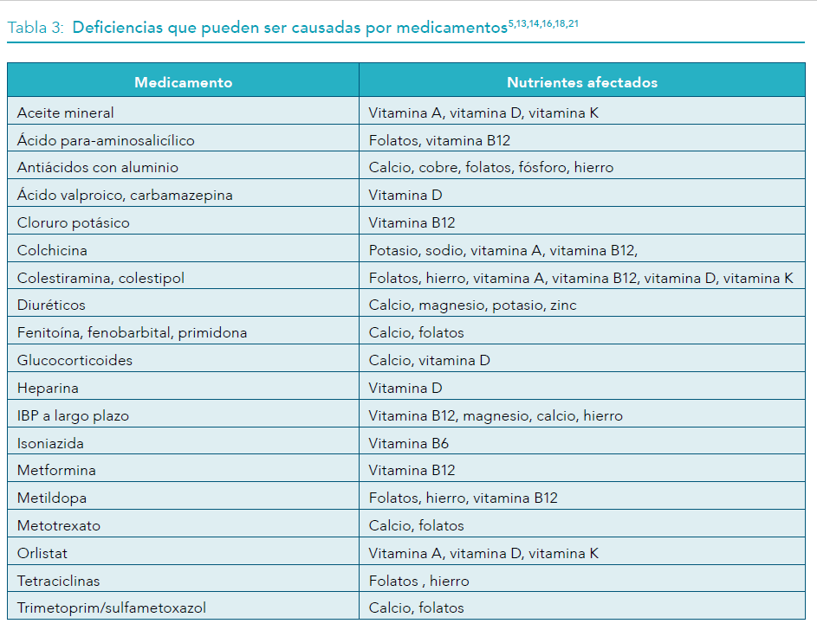

Slide 17
INTERACCIONES ENTRE ALIMENTOS Y MEDICAMENTOS (III)
IAM: Pueden ocurrir por un componente concreto de la dieta (p.ej. grasas, fibra, calcio) o por los cambios fisiológicos que provoca la presencia de alimentos en el tracto gastrointestinal (ver tabla 4).
Factores de riesgo: edad, sexo, estado nutricional, embarazo, insuficiencia renal, hepática o pancreática, variaciones interindividuales.

Slide 18
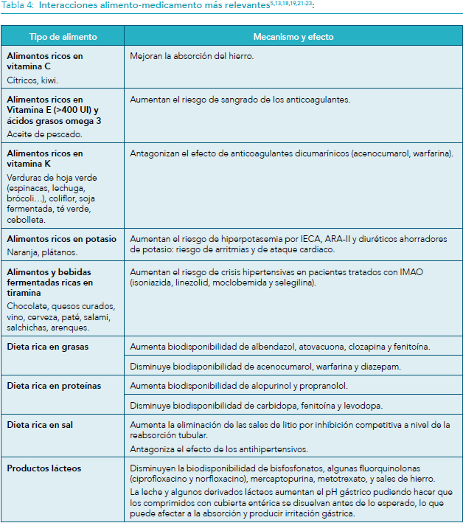

Slide 19
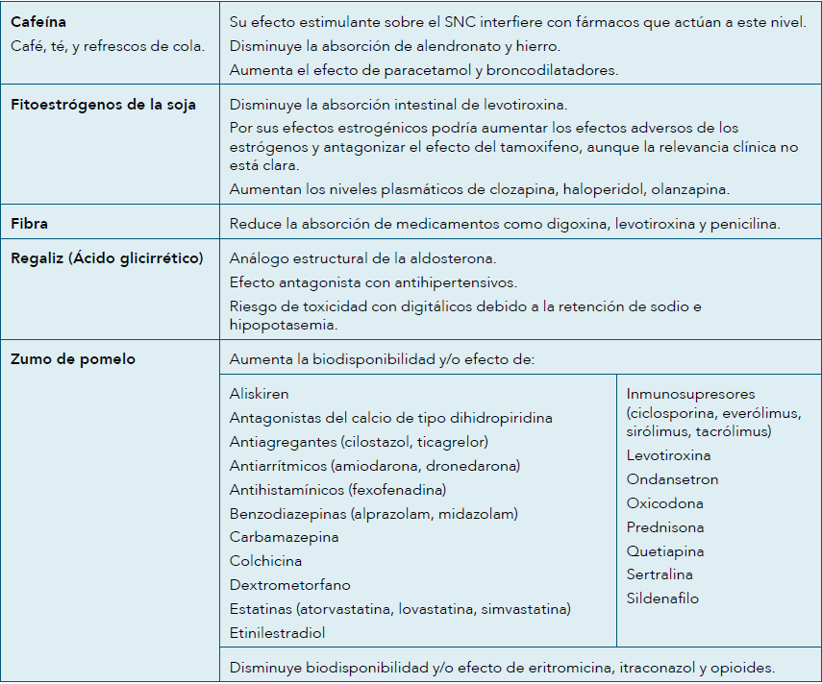

Slide 20
INTERACCIONES ENTRE ALIMENTOS Y MEDICAMENTOS (IV)
Las interacciones clínicamente significativas son difíciles de predecir.
Pueden ocurrir en las siguientes situaciones:
fármacos con estrecho margen terapéutico.
fármacos con una curva dosis-efecto de gran pendiente.
fármacos que requieran una concentración plasmática sostenida.

Slide 21
INTERACCIONES ENTRE ALIMENTOS Y MEDICAMENTOS (V)
El alcohol no puede considerarse un nutriente pero puede producir interacciones con múltiples fármacos (ver tabla 5).
Ingesta ocasional: inhibición competitiva en el CYP2E1: se reduce el metabolismo de los fármacos.
Consumo crónico de elevadas cantidades: inducción de esta isoenzima.

Slide 22
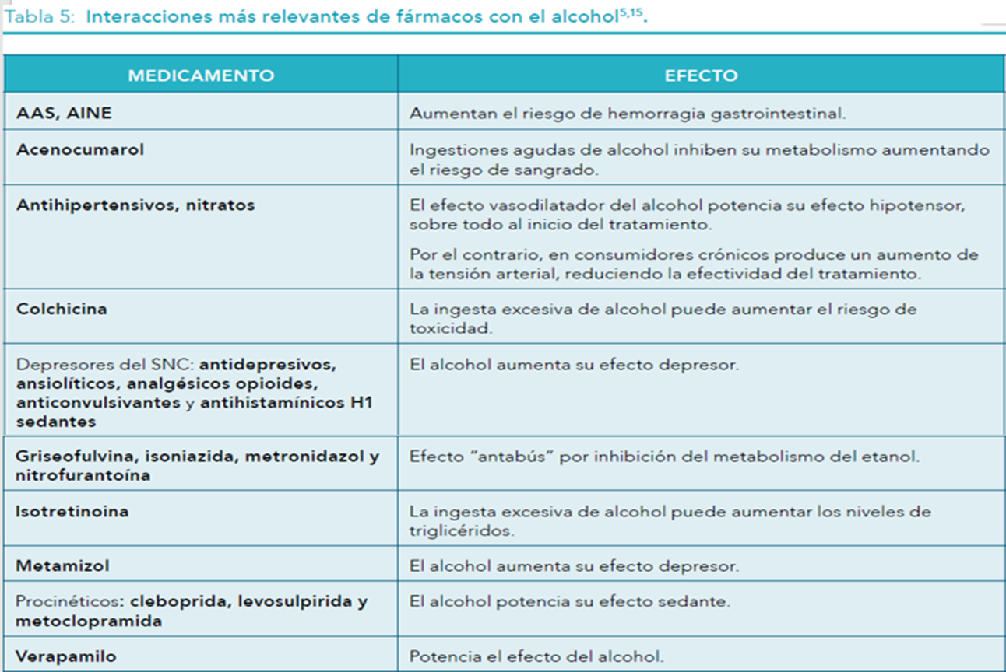

Slide 24
Ideas clave (I)
Para la administración de un medicamento se deben seguir las instrucciones de la ficha técnica y/o el prospecto.
No todas las formas farmacéuticas sólidas orales se pueden manipular (fraccionar, triturar…).
El horario de administración de un medicamento debe adaptarse en lo posible a las preferencias del paciente para facilitar la adherencia.

Slide 25
Ideas clave (II)
A la hora de administrar un medicamento con comida, hay que tener en cuenta las posibles interacciones.
Las interacciones medicamento-alimento clínicamente relevantes son difíciles de predecir.
Si la respuesta terapéutica es adecuada, el horario de administración y las posibles interacciones pierden relevancia.

Slide 26
Para más información y bibliografía…
INFAC 2021 VOL 29 nº 06

